Slide 1
Efektivita výstavby a provozu dálnic v České republice
Bakalářská práce
Kamil Stuchlík

Slide 2
Posouzení efektivity výstavby dálnic v ČR
Využívání veřejných financí
Způsob realizace výstavby
Doba výstavby
Volba ideální trasy dálnice

Slide 3
Motivace a důvody
Osvětlení procesů realizace dálnice
Alternativní metody posouzení efektivity
Nezávislý a objektivní koeficient

Slide 4
Postup řešení
Co je „efektivita“?
Výsledný stav dopravy
Proces výstavby
Kvalita

Slide 5

Výsledný stav dopravy
Zrychlení, vyšší objem, vyšší bezpečnost
Zrychlení:
  Zkrácení vzdálenosti
  Zvýšení průměrné rychlosti
$$Efektivita vzdálenosti= \frac{PV∗kP}{RV∗kR}$$
$$Efektivita délky úseku= \frac{CO}{CD}$$

Slide 6

Proces realizace dálnice
Efektivita doby výstavby
Odpracovaná doba X Celková doba výstavby
Technická efektivita
Technologické postupy
Zásah vyšší moci
$$Odpracovaná doba= pS∗dS∗kTP∗kVM$$
$$Efektivita doby výstavby= \frac{OD}{DV}$$

Slide 7

Kvalita
Čas využívání výsledného produktu
Čas jeho údržby
$$Kvalita=\frac{CU−SCO}{CU}$$

Slide 8

Výsledný vzorec
Kombinace jednotlivých aspektů efektivity
Váha významnosti
$Efektivita dálnice= \frac{a∗eV+b∗eDU+c∗eT+d∗eDV+e∗K}{a+b+c+d+e}$

Slide 9
Metodika sběru dat
Zdroje:
  ŘSD
  ČSÚ
  Odborné publikace
  Internet a ostatní
Nedostatek zdrojů a neochota ŘSD

Slide 10
Doba výstavby
Celková doba výstavby:
  ŘSD
  Jednotlivé úseky
  Poměrně přesná data
Odpracovaná doba:
  Neochota ŘSD
  Výpočet na základě právních norem a dat ČSÚ
  Upřesnění záměry ŘSD a vlády ČR

Slide 11
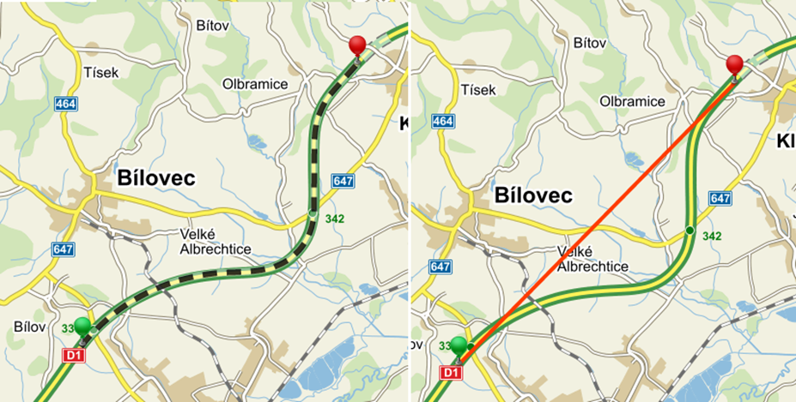
Výpočet efektivity délky úseku
Měření pomocí mapových portálů
Určení počtu přírodních překážek a obydlených oblastí

Slide 12
Výpočet kvality
Doba užívání od data uvedení do provozu
Doba oprav:
  Data ŘSD, výroční správy a archiv
  Archiv zpravodajského tisku

Slide 13
Výsledky
Výpočet přes jednotlivé úseky podle dálnic (str. 23-26)
Souhrnné výpočty (str. 27 - 28)

Slide 14
Shrnutí
Výsledky odpovídají realitě
Koeficient je použitelný
Kvalita podkladních dat = zkreslení
Možný rozvoj algoritmu a jeho zpřesnění

Slide 15
Děkuji za pozornost!
Kamil Stuchlík

